Slide 1

Universidade Federal do Rio Grande do Norte
Centro de Tecnologia/Departamento de Engenharia Civil e Ambiental
Coordenação do Curso de Engenharia Ambiental
Orientações sobre atividades que não formam turma:
PROJETO E TRABALHO DE CONCLUSÃO DO CURSO,
ESTÁGIO OBRIGATÓRIO E NÃO OBRIGATÓRIO,
ATIVIDADES COMPLEMETARES.

Slide 2


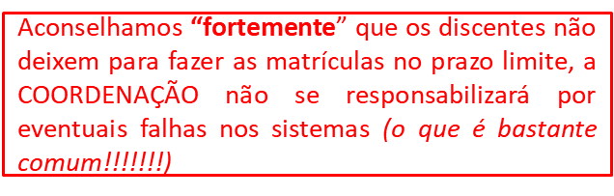
O PRAZO SEMPRE ESTARÁ NO CALENDÁRIO ACADÊMICO DO ANO EM VIGOR.
TODOS OS CALENDÁRIOS ESTÃO DISPONÍVEIS NO SITE DA PROGRAD:
https://prograd.ufrn.br/documento.php?id=347559761
ATIVIDADE | O QUE FAZER PARA SE MATRICULAR:
Estágio obrigatório 160h | Ver formulários e requisitos na página do curso <https://sigaa.ufrn.br/sigaa/public/curso/portal.jsf?id=85322571>
Atividades Complementares 200h | Durante pandemia a solicitação de matrícula e entrega de certificados dar-se-à via email da coordenação: ccea@ct.ufrn.br
Projeto de TCC (30h) | Ver formulários e requisitos na página do curso <https://sigaa.ufrn.br/sigaa/public/curso/portal.jsf?id=85322571>
TCC (60h) | Ver formulários e requisitos na página do curso <https://sigaa.ufrn.br/sigaa/public/curso/portal.jsf?id=85322571>

Slide 3
Universidade Federal do Rio Grande do Norte
Centro de Tecnologia/Departamento de Engenharia Civil e Ambiental
Coordenação do Curso de Engenharia Ambiental
NORMAS PARA ELABORAÇÃO DO TRABALHO DE CONCLUSÃO DO CURSO DE GRADUAÇÃO EM ENGENHARIA AMBIENTAL DA UFRN

Slide 4
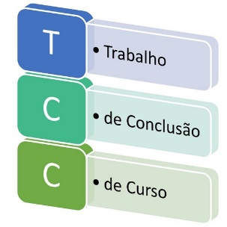
O TCC será desenvolvido em duas etapas:
Projeto de Trabalho Conclusão de Curso – 30h, início do trabalho (introdução, metodologia, resultados esperados e cronograma);
Trabalho Conclusão de Curso – 60h, trata-se do trabalho já realizado com resultados e conclusões.
em temas relacionados a Engenharia Ambiental,
desenvolvido sob a orientação de um professor.

Slide 5
Pré-Requisitos necessários para cursar AMB1601
AMB1601 | PROJETO DE TRABALHO DE CONCLUSÃO DE CURSO – 30h
CIV1301 | FUNDAMENTOS DE GEOTECNIA
CIV0415 | MECÂNICA DOS SOLOS I
CIV1401 | TRATAMENTO DE ÁGUAS RESIDUÁRIAS
CIV0057 | POLUIÇÃO DAS ÁGUAS SUPERFICIAIS
CIV1305 | LIMNOLOGIA
Pré-Requisitos
CIV1304 | RECUPERAÇÃO DE ÁREAS DEGRADADAS
CIV1403 | GESTÃO DE RESÍDUOS SÓLIDOS
CIV1405 | TRATAMENTO DE ÁGUA PARA ABASTECIMENTO
CIV0497 | SISTEMAS URBANOS DE ÁGUA E ESGOTO
CIV1818 | GERENCIAMENTO DA DRENAGEM URBANA
CIV1404 | AVALIAÇÃO DE IMPACTOS AMBIENTAIS

Slide 6
Pré-Requisito necessário para cursar AMB1602
AMB1602 | TRABALHO DE CONCLUSÃO DE CURSO – 60h
Pré-Requisitos
AMB1601 | PROJETO DE TRABALHO DE CONCLUSÃO DE CURSO

Slide 7

O TCC poderá ser desenvolvido em quatro modalidades:
I. Pesquisa científica;
II. Revisão Bibliográfica;
III. Artigo publicado em revista científica (com ISSN);
ISSN - International Standard Serial Number), sigla em inglês para Número Internacional Normalizado para Publicações Seriadas, é o código aceito internacionalmente para individualizar o título de uma publicação seriada.
IV. Documento Técnico (tais como Elaboração de Protocolo, Aplicação de Programas de Gestão, Definição de Plano de Manejo, Relatório Técnico de Consultoria, Relatório de Impacto Ambiental).

Slide 8

Artigo publicado em revista científica – para ser aceito deverá:
estar publicado (ou comprovadamente aceito) em um periódico científico indexado nacional ou internacional (com ISSN);
constar o nome do aluno como autor ou co-autor;
ter sido desenvolvido durante o período de graduação do aluno no curso de Engenharia Ambiental;
constar nome do orientador como autor ou co-autor;
ser uma pesquisa, documento técnico ou revisão bibliográfica.

Slide 9
Orientador
- Professor efetivo da UFRN, com, no mínimo, título de mestre.
Coorientador
- Professores lotados na UFRN: efetivos, substitutos, temporários e visitantes;
- Professores de outras instituições de ensino e
- Profissionais do mercado.
Todos com, no mínimo, título de mestre.

Slide 10
Oficialização do Projeto de TCC e do TCC
A matricula dar-se-à por meio de formulários próprios:
- Formulário para Projeto de TCC (Anexo 1)
- Formulário para TCC (Anexo 2)
P.S.: durante o período remoto, ambos devem ser enviados pelo(a) aluno(a) a(o) orientador(a), devidamente preenchido, que o reenviará à coordenação - ccea@ct.ufrn.br, autorizando a matrícula do aluno.
ATENÇÃO A DATA LIMITE

Slide 11
Avaliação
Projeto de TCC ⇒ orientador (e/ou coorientador) + 1 avaliador (a ser definido pelo professor orientador)
⇒ A consolidação da nota é realizada pelo orientador, que após consolidá-la deverá encaminhar o formulário com a nota (Anexo 4) para arquivo da coordenação, via: ccea@ct.ufrn.br
ATENÇÃO A DATA LIMITE

Slide 12
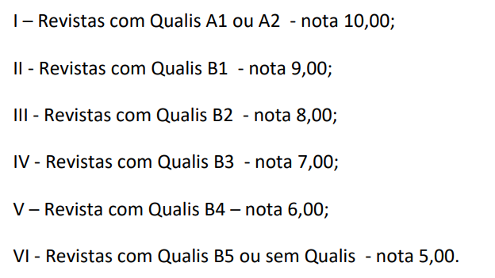
Avaliação
TCC ⇒ documento escrito + defesa oral para uma banca composta por 03 (três) examinadores. Havendo a participação do co-orientador deverão ser 04 (quatro) examinadores.
Modalidade ‘Artigo Publicado em revista científica’ ⇒ classificação da revista no sistema Qualis da CAPES na área Engenharias I :
ATENÇÃO A DATA LIMITE

Slide 13
Composição da Banca de TCC
Formada pelo orientador e outros dois membros - podem ser internos ou externos à UFRN - no mínimo. Havendo a participação do co-orientador deverão ser 04 (quatro) examinadores
Obrigação do orientador definir quem serão os componentes da banca, contatá-los para definir a melhor data para defesa dentro do período previamente estipulado pela coordenação do curso.
Oficialização da defesa de TCC ⇒ (Anexo 5): durante o período remoto, o formulário deve ser enviados pelo(a) aluno(a) a(o) orientador(a), devidamente preenchido, que cadastrará a banca do aluno. Sendo o referido cadastro validado pela coordenação.

Slide 14
Procedimentos P/ DEFESA
O aluno terá 30 (trinta) minutos para a defesa oral e, em seguida, será arguido pela banca. Cada membro da banca terá 30 minutos para sua arguição.
Trabalho entregue aos membros da banca com 15 dias de antecedência da data marcada para a defesa.
Aprovação na atividade de TCC (Anexos 07 e 08 - enviados pelo orientador à coordenação, via ccea@ct.ufrn.br) ⇒ o aluno deverá realizar as modificações e/ou complementações sugeridas pela Banca Examinadora, para posterior solicitação da ficha catalografica e deposito na Biblioteca Central da UFRN
(p.s.: os passos podem ser conferidos no site do curso)

Slide 15
Casos Excepcionais
Desistência do orientador ⇒ apresentação de justificativa, por escrito, à coordenação do curso
A responsabilidade de conseguir orientação de outro professor é do aluno, que deverá, portanto seguir a linha de pesquisa e a ideia proposta pelo novo orientador ⇒ é necessário a oficialização da nova orientação.
Desistência do orientador, pelo aluno ⇒ o aluno pode, desistir do trabalho de TCC, mediante justificativa, por escrito, com a ciência do orientador, encaminhada a coordenação do curso.

Slide 16
Universidade Federal do Rio Grande do Norte
Centro de Tecnologia/Departamento de Engenharia Civil e Ambiental
Coordenação do Curso de Engenharia Ambiental
ESTÁGIO OBRIGATÓRIO (Atividade)
E NÃO OBRIGATÓRIO
PASSO A PASSO

Slide 17
COMPONENTE CURRICULAR - ESTÁG. OBRIG. SUPERVISIONADO
Caberá ao aluno:
Conseguir o estágio;
Conseguir um professor da UFRN para ser seu orientador de estágio;
Matricular-se no componente – p.s.: matrícula efetivada pela coordenação do curso (Formulário A);
Cadastrar o estágio no Sigaa (Estágio >> Pré-Cadastro);
Estágio Obrigatório demanda matrícula e nota;
Ao final do estágio obrigatório (ao término das 160 h), o aluno deverá submetar o relatório de estágio, (juntamente com a folha da nota -(Formulário 9), à avaliação do supervisor de campo e do prof. orientador do estágio;
No caso do estágio obrigatório, o supervisor de campo e o professor orientador do estágio emitirão uma nota de 0,0 a 10,0. A nota final do aluno, no componente curricular, será a média das duas notas.
P.S.: NÃO OBRIG. - DEMANDA APENAS O CADASTRO VIA SIGAA

Slide 18
OFICIALIZAÇÃO DO ESTÁGIO – QUESTÕES LEGAIS TRABALHISTAS
1º passo – CONVÊNIO
Caso a empresa ainda não seja conveniada à UFRN, a empresa deve entrar em contato com o setor de estágio para firmar o convênio (Fabio Henrique de Morais Barreto - SETOR DE CONVÊNIOS DE ESTÁGIO – PROGRAD/UFRN: 84.3342-2299 r. 108, 111, 130 / 9.9193-6106).
    p.s.: algumas empresas, não cadastradas, preferem utilizar-se de um INTERMEDIADOR (IEL, CIEE, ESCOLA DE GOVERNO) já conveniado.

Slide 19
1º passo – CONVÊNIO
DOCUMENTOS NECESSÁRIOS
CNPJ da empresa;
Contrato social em caso de empresa privada e estatuto para empresa pública;
RG e CPF do representante legal citado no contrato social e em caso de empresa publica enviar também um comprovante de nomeação do responsável
Caso a empresa ainda não possua convênio com a UFRN ou com algum Agente de Integração (IEL, CIEE, Escola de Governo, ...)

Slide 20
2º passo – REGISTRO DO ESTÁGIO NO SIGAA
Após a matricula, o aluno deverá cadastrar/preencher os dados do estágio diretamente no SIGAA (Estágio >> Pré-Cadastro)
  p.s.: O ‘Formulário B’ foi substituido pela inserção direta via sistema, ficando disponível no site apenas para nortear o aluno quanto as informações requeridas pelo sistema.
Após o cadastrado, e sua análise e aprovação pela coordenação, o sistema (SIGAA) irá gerar o TERMO DE COMPROMISSO DE ESTÁGIO - que seguirá para recolhimento das assinaturas dos membros da UFRN (aluno, orientador, coordenação).
  p.s.: no caso de INTERMEDIAÇÃO serão aproveitados os TERMOS por estes elaborados.

Slide 21
3º passo – TERMO DE COMPROMISSO
Durante o período remoto, quando o termo considerado for o do Intermediador, o aluno o enviará ao e-mail da coordenação (ccea@ct.ufrn.br) para recolhimento das assinaturas dos membros da UFRN (orientador, coordenação, aluno).
==> Após estes assinarem, o termo será devolvido ao aluno, por e-mail, podendo o aluno também baixá-o diretamente do sistema.
==> Na sequencia o aluno deverá recolher as demais assinaturas (dos membros externos à UFRN) e, posteriormente, devolver a via da coordenação para inserção ao sistema e ativação do estágio - alterando o status para ATIVO.
https://sigaa.ufrn.br/sigaa/public/curso/portal.jsf?id=85322571

Slide 22
Universidade Federal do Rio Grande do Norte
Centro de Tecnologia/Departamento de Engenharia Civil e Ambiental
Coordenação do Curso de Engenharia Ambiental
ATIVIDADES COMPLEMETARES
(200HS)
p.s.: igualmente como as demais atividades que não formam turma, a matrícula é realizada pela coordenação do curso.
p.s.: inexiste orientador e portanto não há formulário, devendo ser solitada diretamente por e-mail - ccea@ct.ufrn.br
p.s.: os certificados/declaraçoes só devem ser encaminhados ao email da coordenação, após se atingir as 200hs.

Slide 23
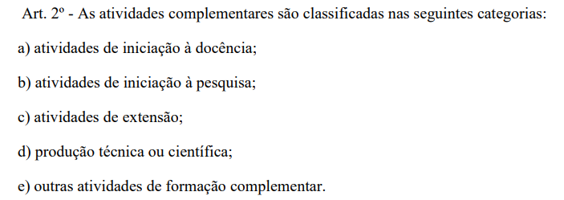
Resolução Nº 02/2013 CCEA/CT/UFRN, de 25 de Junho de 2013

Slide 24
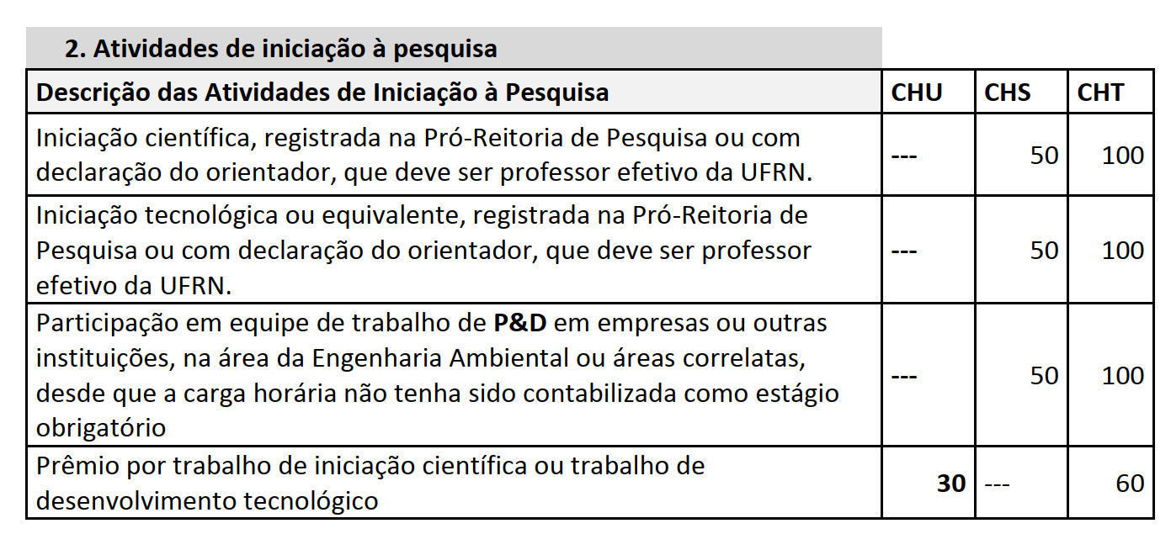
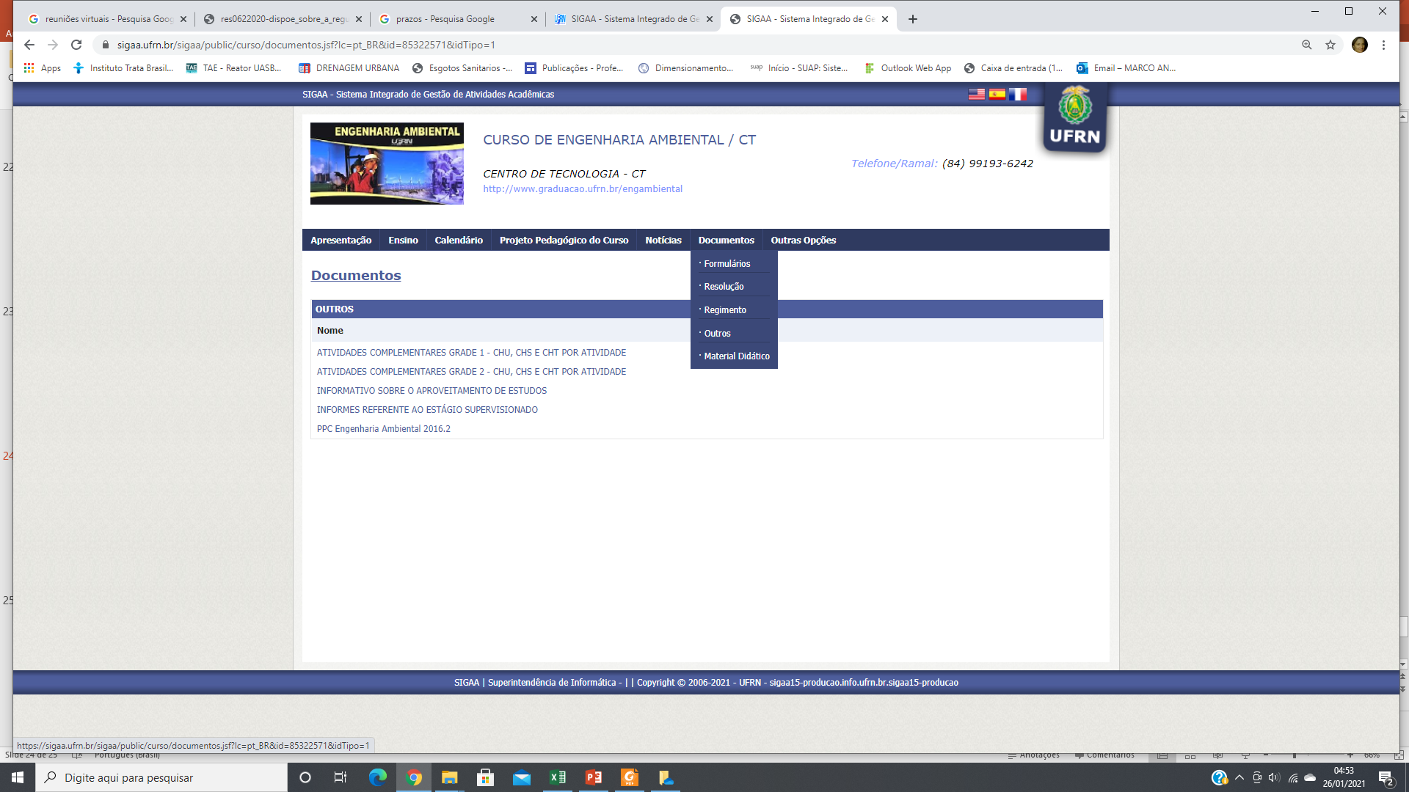

Anexo I – Recorte da Tabela de Relação de Atividades Complementares do Curso de Engenharia
Site: <http://www.graduacao.ufrn.br/engambiental>

Slide 25

Coordenação do Curso de Engenharia Ambiental
HERIKA CAVALCANTE DANTAS DA SILVA
Herika.Cavalcante@ufrn.br
Vice-coordenação do Curso de Engenharia Ambiental
RONALDO ANGELINI
ronangelini@gmail.com
Secretaria do Curso de Engenharia Ambiental
Dacifran Cavalcanti CARVALHO
Sala 235/CTEC
engamb@ct.ufrn.br
84 99193 6242

